Slide 1

Воспитание семейных ценностей
Презентацию разработала
Зимникова И.Ю.

Slide 2
Что же такое семья?
Семья – группа людей, состоящая из родителей, детей, внуков и ближних родственников, живущих вместе (определение из «Толкового словаря русского языка» под ред. Д.Н. Ушакова).

Slide 3
ЛЮБОВЬ
ВЗАИМОПОНИМАНИЕ
Семья
ДОВЕРИЕ
………………
ЗАБОТА
ВЗАИМОПОМОЩЬ

Slide 4

Главная семейная ценность – это любовь. Она проявляется в нежности по отношению к любимым, желанием о них заботиться, защищать, быть постоянно рядом.

Slide 5

Семейные ценности - это то, ради чего человек создает семью, в чём видит её главное предназначение.
Система ценностей отдельно взятой семьи складывается из ценностных ориентаций каждого ее члена.

Slide 6
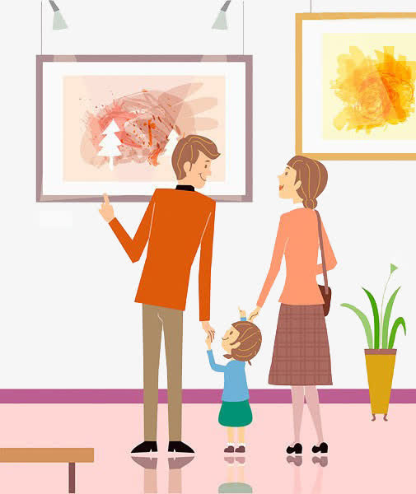


Конечно же семью сближают «семейные традиции». Семейные традиции – это все то, чего люди придерживаются в кругу своей семьи, каких бы размеров она ни была.

Slide 7


Конечно же семью сближают «семейные традиции». Семейные традиции – это все то, чего люди придерживаются в кругу своей семьи, каких бы размеров она ни была.

Slide 8
Семейные ценности - это то, что отличает одну семью от другой, служит достоянием для потомков, предметом гордости и уважения к старшим поколениям. Это часть исторической памяти семьи, то наследие, обычаи, традиции, которые идут от дедов и прадедов.

Slide 9
Спасибо за внимание!
Берегите семью!

